Slide 1


Опис досвіду роботи вчителя історії
Мацишин Руслани Михайлівни

Slide 2
Візитна картка
ПІП: Мацишин Руслана Михайлівна
Дата народження: 03.07.1976 р.
Освіта: вища, закінчила Львівський національний університет ім.Івана Франка
Спеціальність: Історик-викладач
Місце роботи: Осталовицький ЗЗСО I-III….
Посада:вчитель історії
Стаж роботи:30р.
2
Категорія: вища
Звання:
Рік атестації:2025

Slide 3
Педагогічне кредо:
"Якщо вчитель поєднує в собі любов до справи і до учня, він – досконалий учитель"

Slide 4
Життєве кредо:
"Все можливо, на неможливе просто потрібно більше часу!"

Slide 5

Тема досвіду:
«Компетентнісний підхід у вивченні історії в умовах реформування школи»

Slide 6
Актуальність теми:
У сучасному середовищі рівень освіти значною мірою залежить від результативності запровадження такх технологій навчання, що грунтуються на нових методологічних засадах, сучасних дидактичних принципах, які розвивають компетентнісний підхід до навчання і дають суспільству людей, які здатні приймати нестандартні рішення, вміють об’єктивно та творчо мислити.

Slide 7
Мета досвіду:
1. Створення оптимальних умов для фомування ключових компетентностей учня
2.Створення атмосфери співробітництва, взаємодії вчителя та учня.
3. Формування пізнавальних умінь і навичок.
5. Виховання свідомого громадянина-патріота.
4. Формування потреби в самопізнанні , самореалізації.

Slide 8


Шляхи реалізації
педагогічної проблеми
Вивчення науково-методичної літератури
Моніторинг результативності впровадження інноваційних методів
Ознайомлення з перспективним досвідом
Індивідуальна робота з учнями
Апробація нових форм і видів роботи на уроках
Позакласна робота
Участь у конференціях

Slide 9

Що таке компетентність?
Компетентність —
це здатність застосовувати набуті знання, вміння, навички, способи діяльності, власний досвід у нестандартних ситуаціях з метою розв'язання певних життєво важливих проблем.

Slide 10
Види компетентностей
У педагогічній діяльності прийнято виділяти наступні види компетентностей:
1) ключові (необхідні для особистої реалізації, розвитку, активної громадянської позиції, соціальної інклюзії, працевлаштування);
2) предметні (визначаються на основі вимог до навчальних досягнень учнів, що сформульовані в програмі окремого предмета);
3) міжпредметні (формуються у взаємозв'язку змісту й методики викладання предмета освітньої галузі).

Slide 11
Метою «Громадянської і історичної галузі», що складається з історичного та громадянського компонентів, є забезпечення розвитку учня як особистості, що керується гуманістичними нормами і цінностями, усвідомлює себе громадянином України та успішно самореалізується в сучасному українському суспільстві.
Одним із завдань освітньої галузі є забезпечення реалізації можливостей розвитку учня як вільної особистості, здатної за допомогою набутих ключових та галузевих компетентностей ефективно самореалізовуватися в сучасному багатоманітному глобалізованому світі та брати участь у житті демократичної, соціальної, правової держави і громадянського суспільства, вчитися протягом усього життя.

Slide 12
Метою навчання історії в загальноосвітній школі є формування в учнів ідентичності та почуття власної гідності у результаті осмислення соціального та морального досвіду минулих поколінь, розуміння історії і культури України в контексті історичного процесу.
Метою навчання суспільствознавства є створення умов для розвитку особистості компетентного, активного, відповідального громадянина України, члена європейської і світової спільноти, що здатний сприймати та ефективно відповідати на сучасні індивідуальні та суспільні виклики і загрози.

Slide 13
11 КЛЮЧОВИХ КОМПЕТЕНТНОСТЕЙ НОВОЇ УКРАЇНСЬКОЇ ШКОЛИ:
1
Спілкування державною (і рідною у разі відмінності) мовами
2
Спілкування іноземними мовами
3
Математична грамотність
4
Компетентності в природничих науках і технологіях
5
Інформаційно-цифрова компетентність

Slide 14
11 КЛЮЧОВИХ КОМПЕТЕНТНОСТЕЙ НОВОЇ УКРАЇНСЬКОЇ ШКОЛИ:
6
Уміння навчатися впродовж життя
7
Соціальні і громадянські компетентності
8
Підприємливість
9
Загальнокультурна грамотність
10
Екологічна грамотність і здорове життя
11
Фінансова грамотність, що передбачають ініціативність, готовність брати відповідальність за власні рішення, вміння організовувати свою діяльність для досягнення цілей

Slide 15
Компетенції охоплюють такі якості:
Ініціативність
Уміння вчитися
Логічно мислити
Співпраця
Оцінювати
Здатність працювати в колективі
Комунікативні здібності
Знаходити інформацію

Slide 16

Учень НУШ вміє:
Висловлювати усно і письмово свою думку
Співпрацювати в команді
Логічно обґрунтовувати позицію
Конструктивно керувати емоціями
Вирішувати проблеми, оцінювати ризики, приймати рішення
Бути ініціативними

Slide 17
У процесі формування компетентностей учнів найбільш доцільне використання, в першу чергу, тих методів, при яких в учнів розвивається бажання до творчої, продуктивної праці; учні прагнуть до активних дій, досягають успіхів і мотивують власну поведінку; відпрацьовуються моделі поведінки, необхідні для успішної професійної чи підприємницької діяльності. Цим вимогам найбільш відповідають інтерактивні методи навчання.
Інтерактивне навчання – це навчання в режимі діалогу, під час якого відбувається взаємодія учасників педагогічного процесу з метою взаєморозуміння, спільного вирішення навчальних завдань, розвитку особистісних якостей учнів.
Технологія інтерактивного навчання – така організація навчального процесу, за якої кожен учень має конкретне завдання, за виконання якого він повинен публічно відзвітуватися, або від його діяльності залежить якість виконання поставленого перед групою завдання.
Інтерактивне навчання дозволяє вирішувати одночасно декілька завдань. Головне – воно розвиває комунікативні вміння і навички, допомагає встановленню емоційних контактів між учнями, забезпечує виховну мету, оскільки привчає працювати в команді, прислуховуватися до думки однокласників.

Slide 18
У своїй роботі використовую такі форми і методи роботи: «Велике коло», «Акваріум», «Займи позицію», «Мозковий штурм», «Дебати», «Мікрофон», «Шість капелюхів», «Хмару слів», «Брейн-ринг», «Аукціон», «Реклама», «Конференція», «Фішбоун», «Кола Вена», «Кроссенс», «Кубик Блума», «Ромашка Блума», «Анаграми», «Ребуси», «Панбук», «Лепбук», «Коло ідей», «Сенкан», «Фанфік», «Комікс», «Ментальні карти», «Історія в обличчях», «Експрес-лото», «Дерево рішень», що сприяють у першу чергу розвитку логічного, образного, асоціативного мислення, дають змогу займати чітку позицію, співпрацювати з іншими, відстоювати власну точку зору.

Slide 19
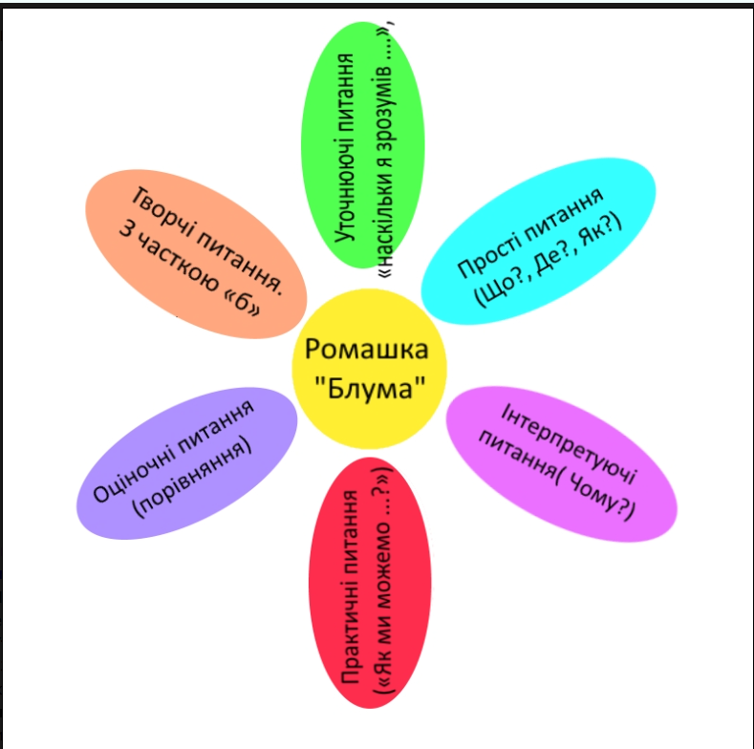
Ромашка Блума

Slide 20
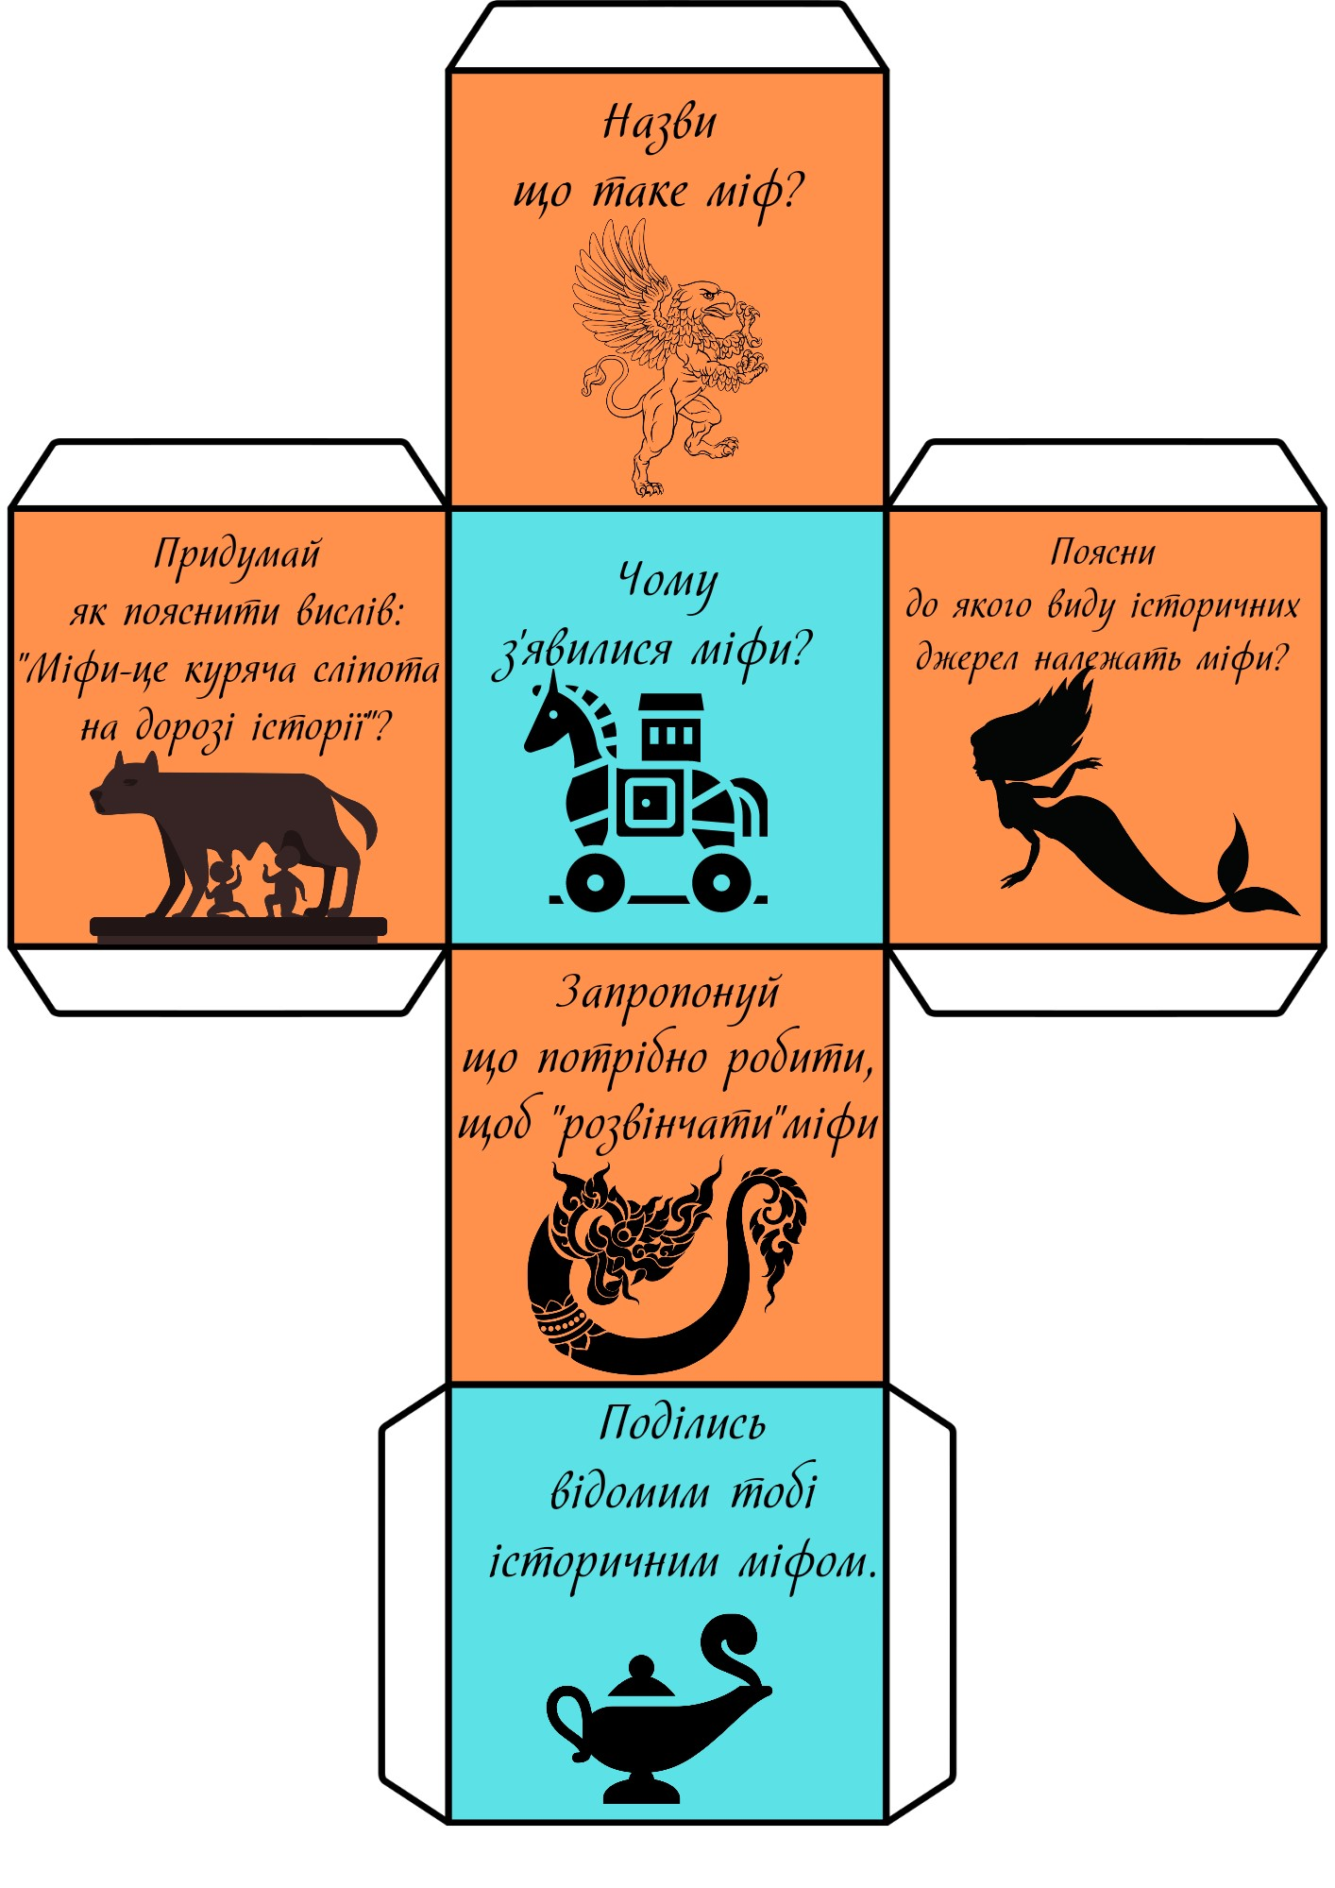
Кубик Блума

Slide 21
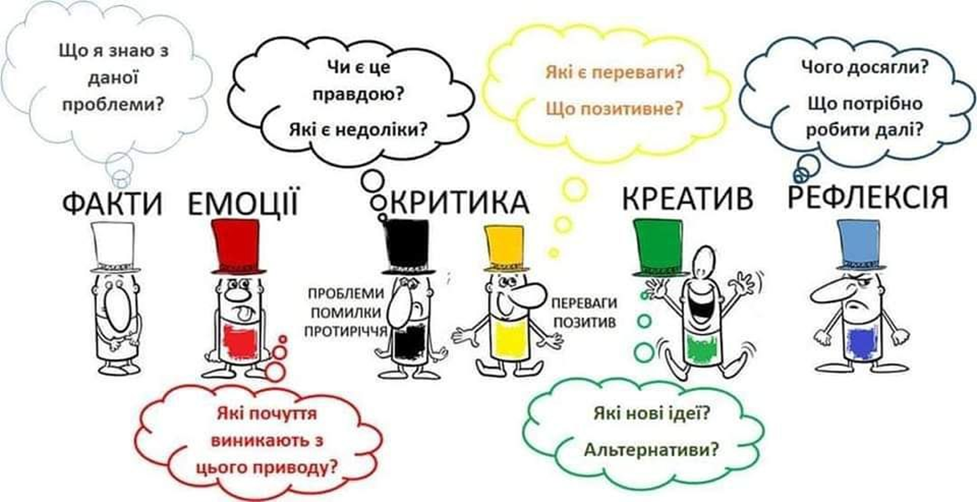
Шість капелюхів

Slide 22

Хмара слів
Торгівля Київської Русі

Slide 23

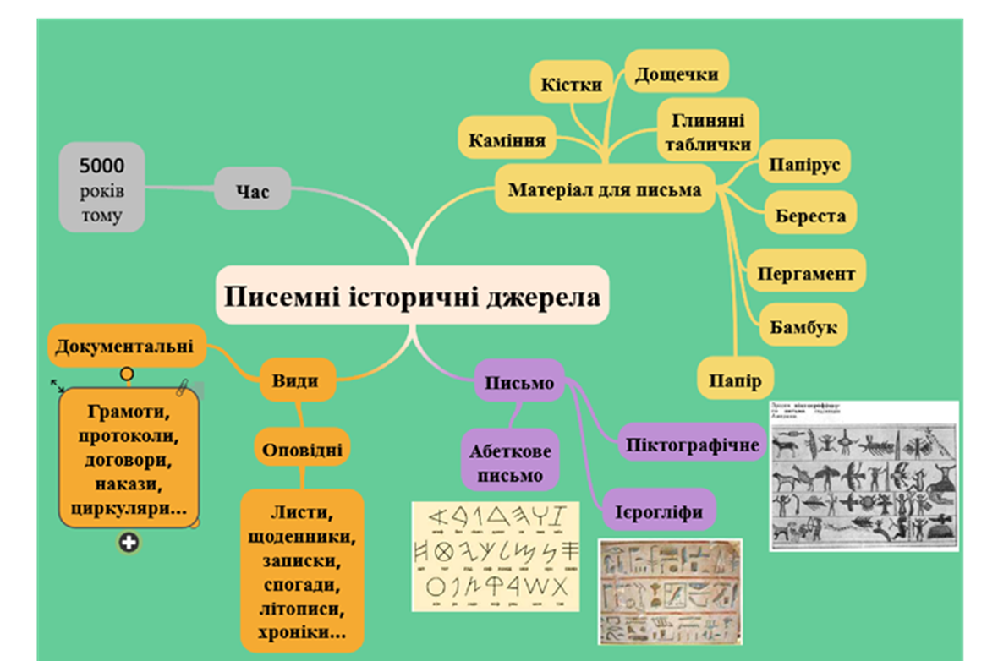

Ментальні карти
Mindmeister
Mindomo
BubblUs coggle.it

Slide 24
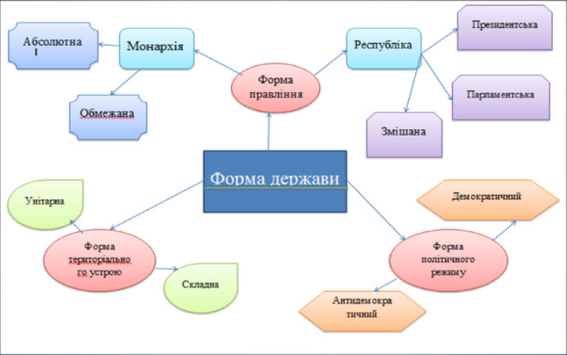
Кластер

Slide 25


Історичні дослідження
Тема вашого
дослідження
(заголовок)
Про кого ваше
дослідження
(ім'я)?
Якою ця історична особа запам'яталася в історії або особисто вам?

Slide 26

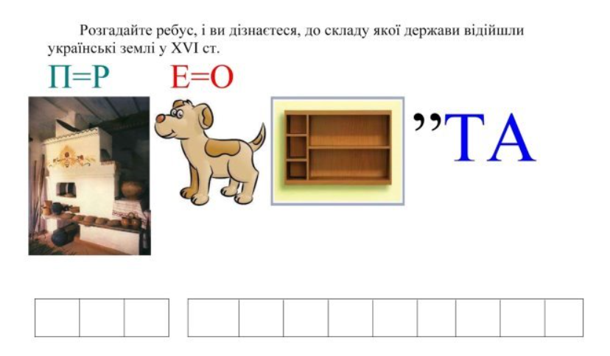
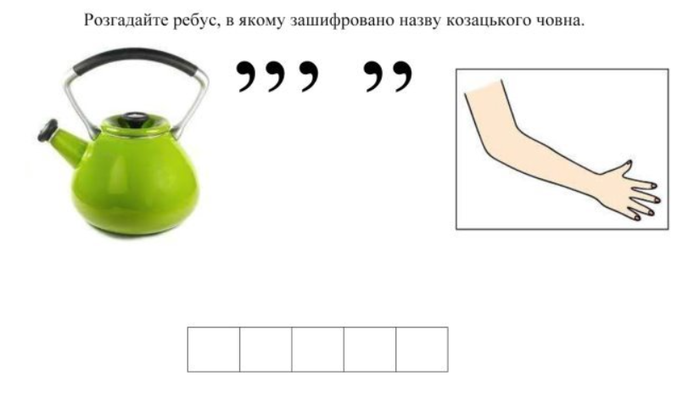
Ребуси

Slide 27

Кросворди

Slide 28
Метод ЗХД:
“знаю – хочу дізнатися - дізнався”
+ Що я знаю з даної теми | ? Про що хочу дізнатися | - Про що дізнався

Slide 29



Використання онлайн-ресурсів
Вікторини та конкурси: Kahoot, Quizizz, LearningApps

Slide 30
Використання інтерактивних технологій забезпечує такі результати:
виникає прагнення краще зрозуміти інформацію;
учні беруть відповідальність за своє навчання на себе;
прагнуть самостійно здобувати знання;
вміють працювати в парі та в групі.
зникає боязнь зробити помилку;
розвивається пошукова спрямованість мислення;
підвищується інтерес до навчання;

Slide 31
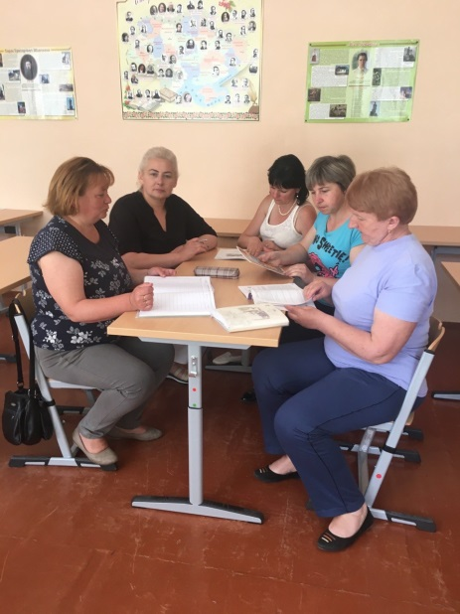
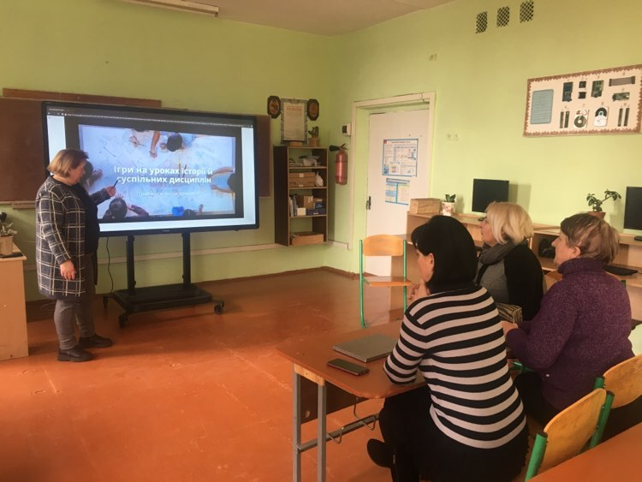
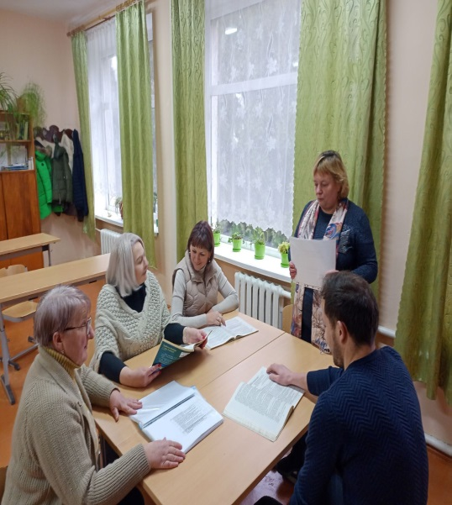
Методична робота

Slide 32
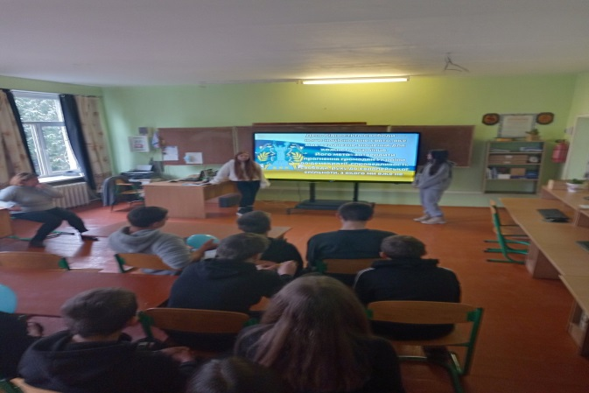
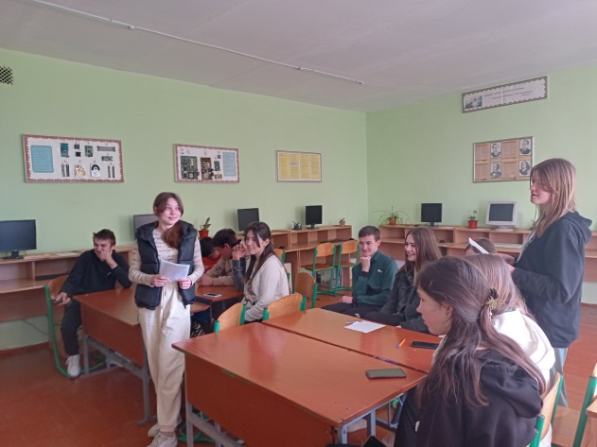
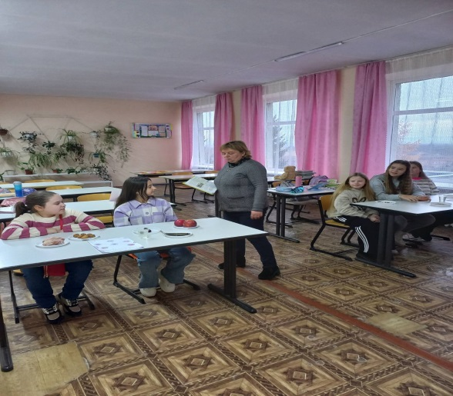
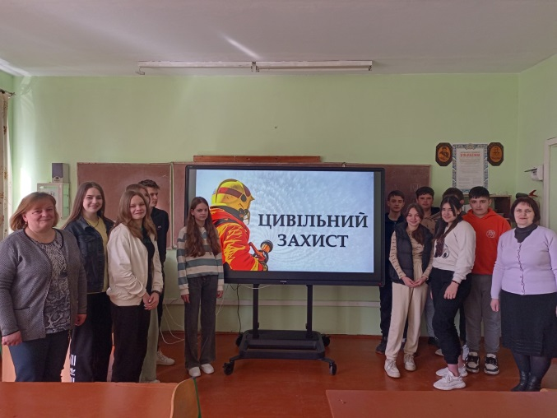
Сучасні технології навчання

Slide 33
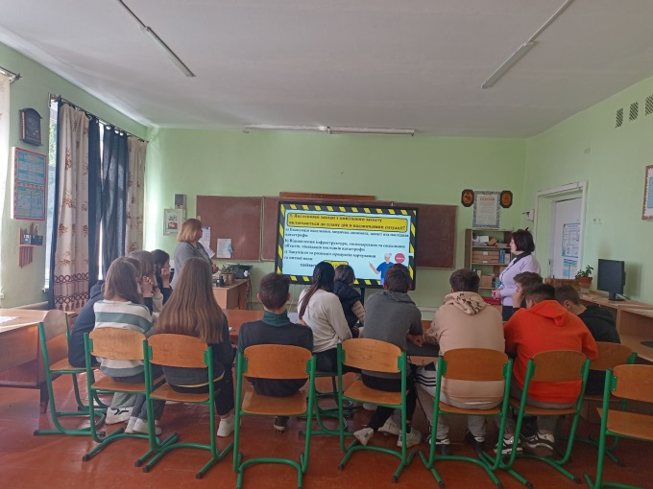
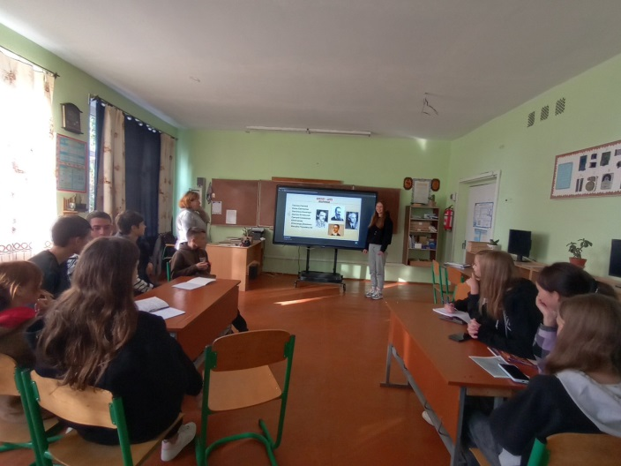
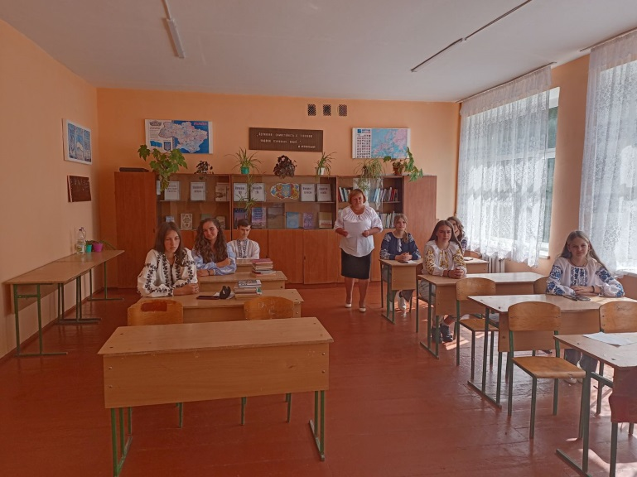
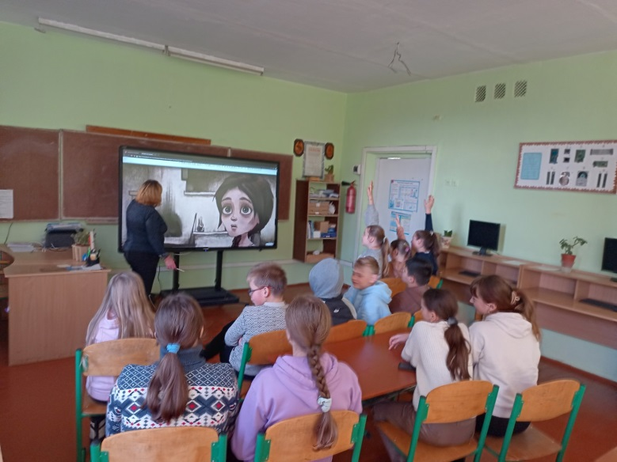

Slide 34
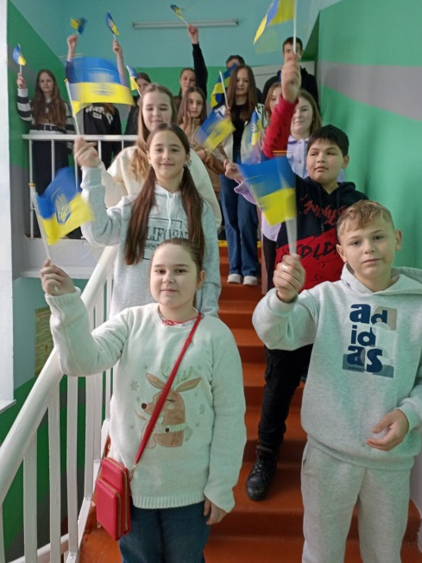
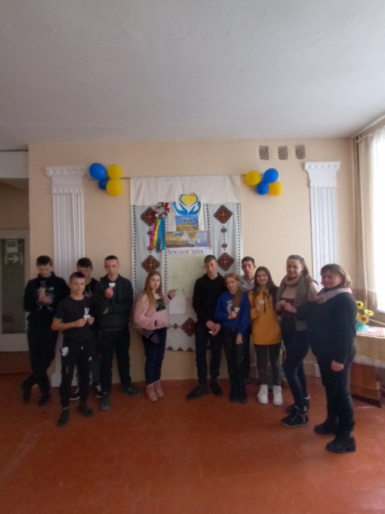
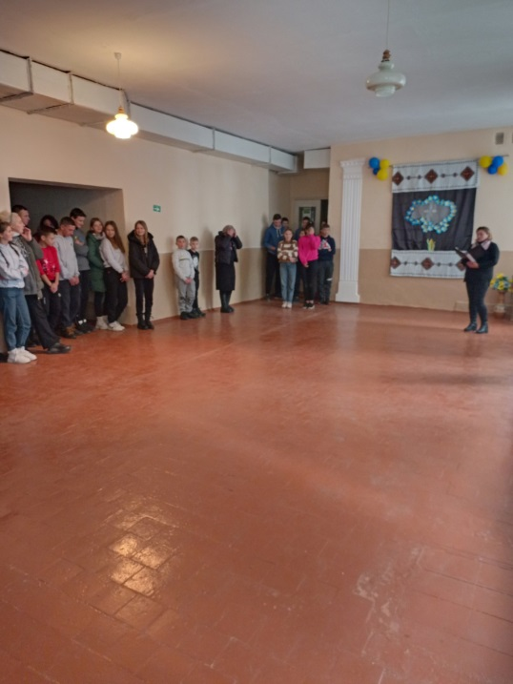
Виховна робота

Slide 35
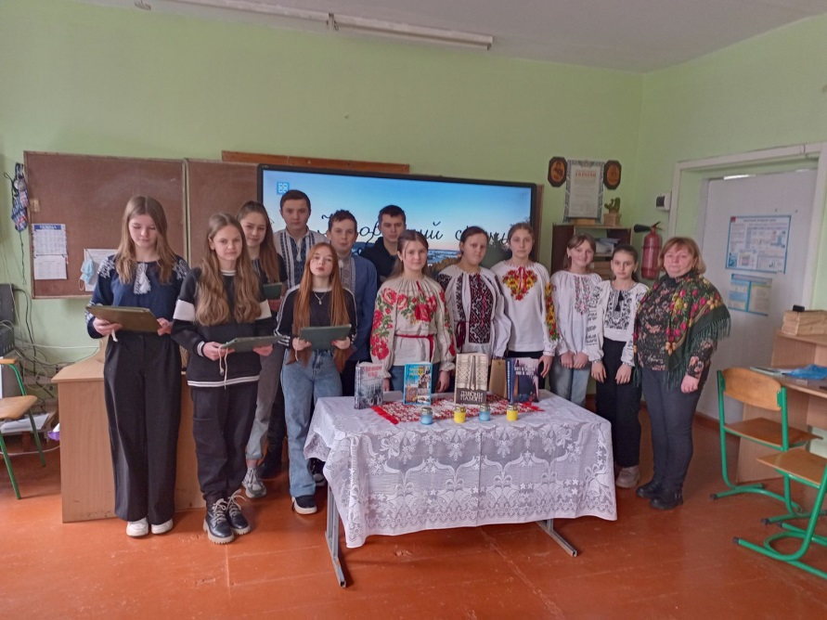
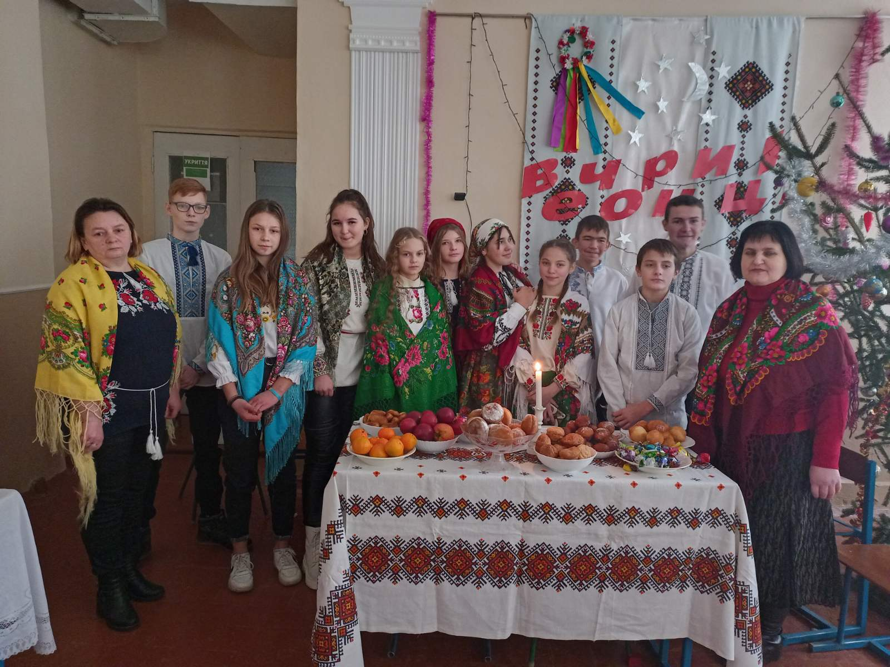

Slide 36
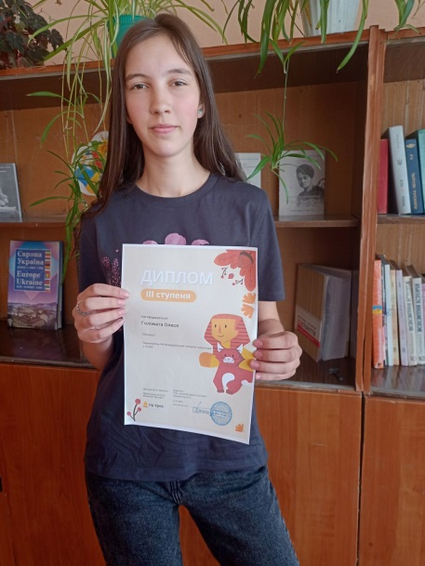
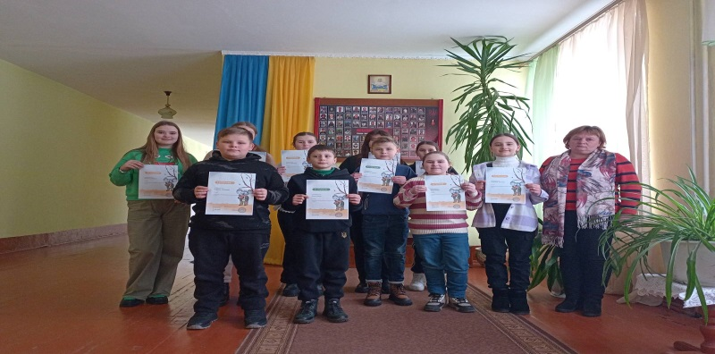
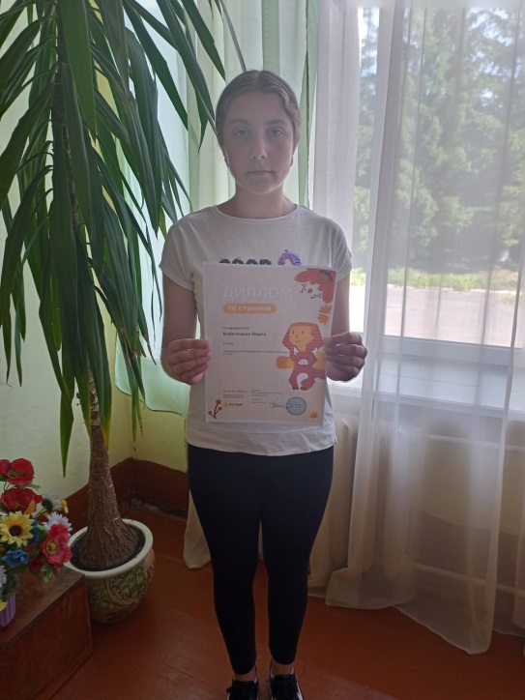
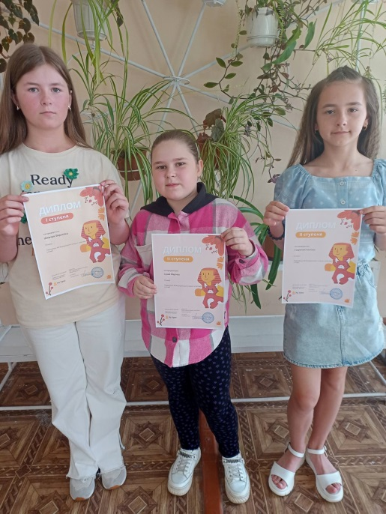
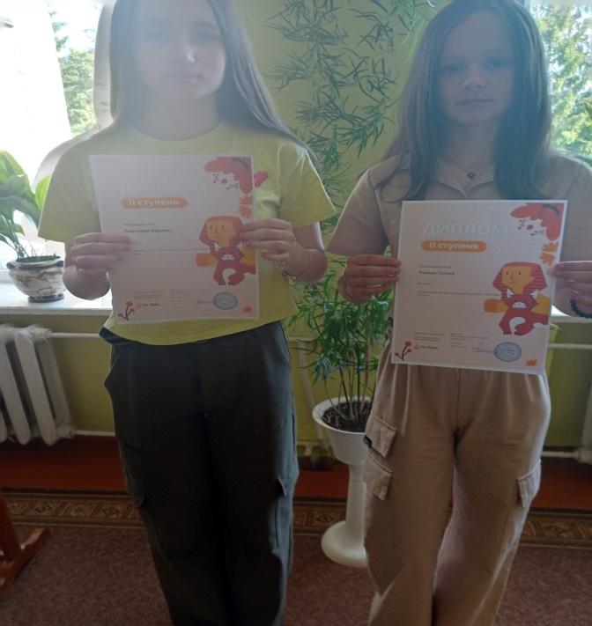
Наші досягнення

Slide 37
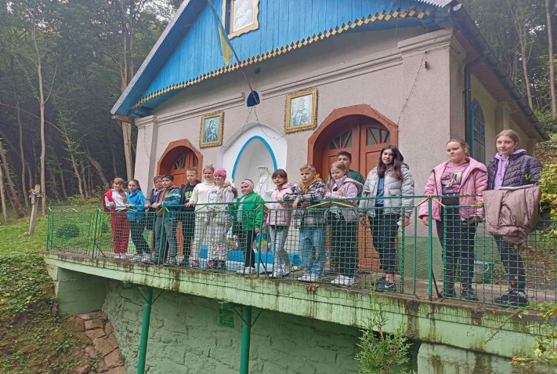
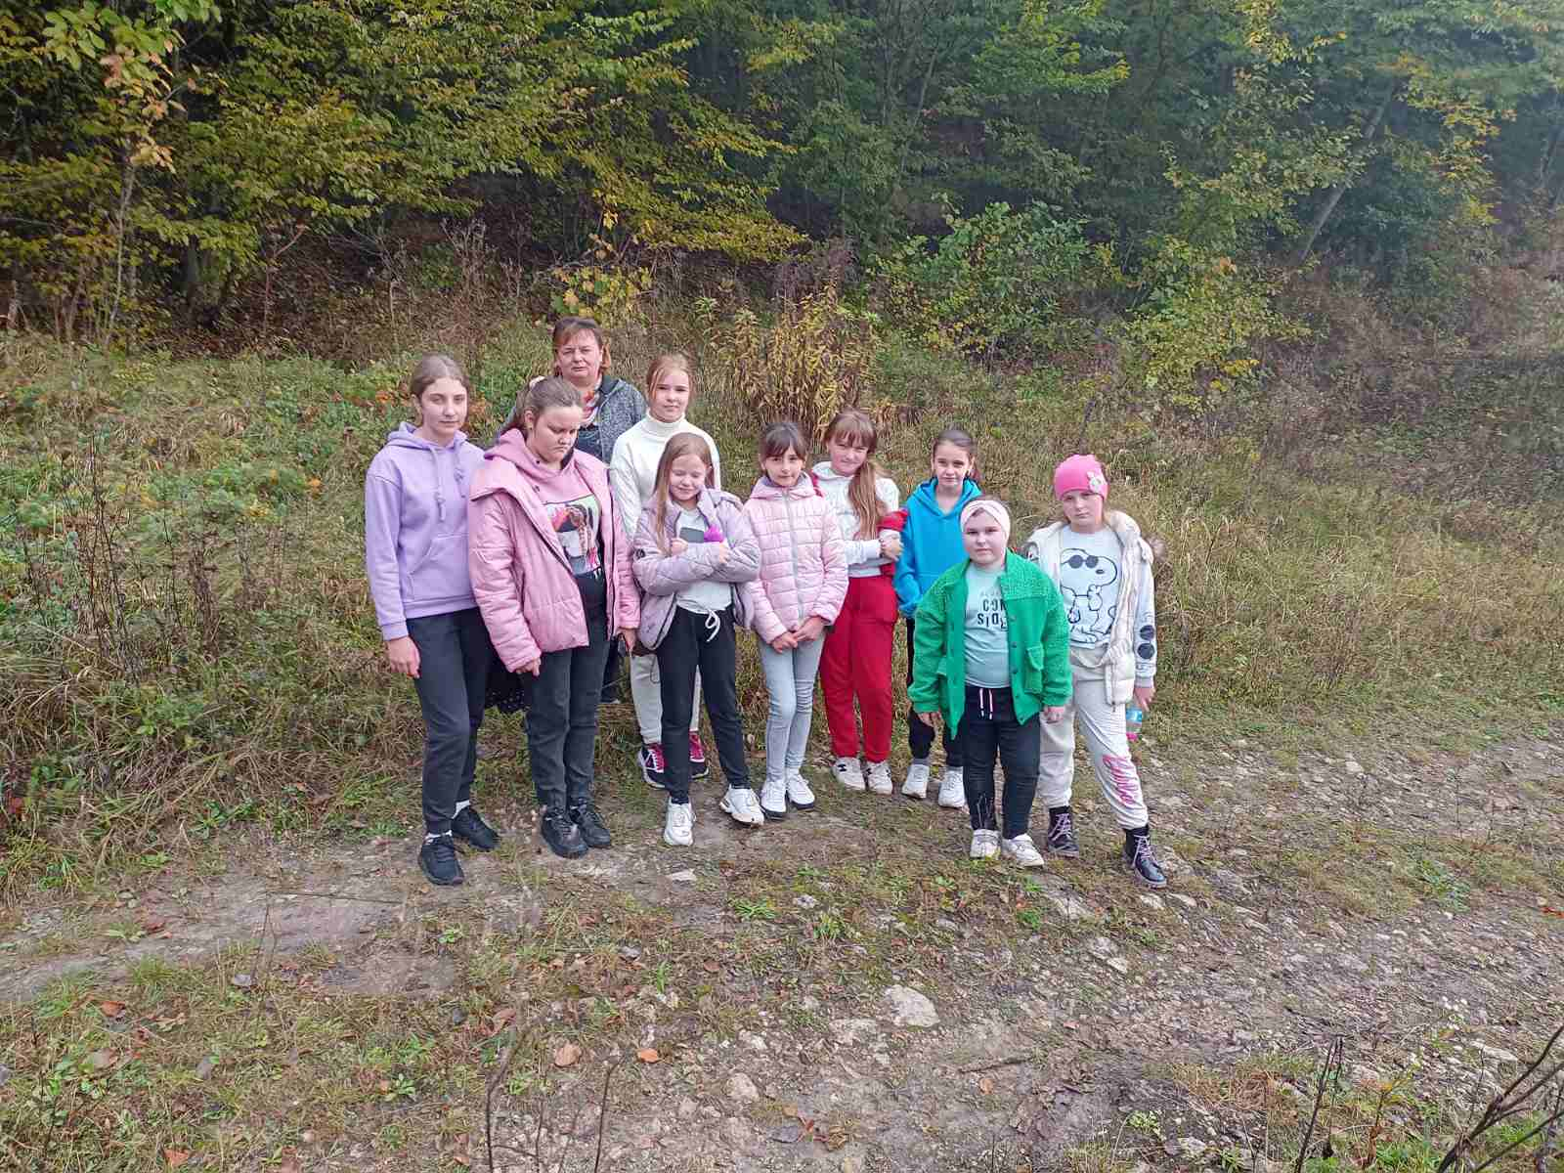
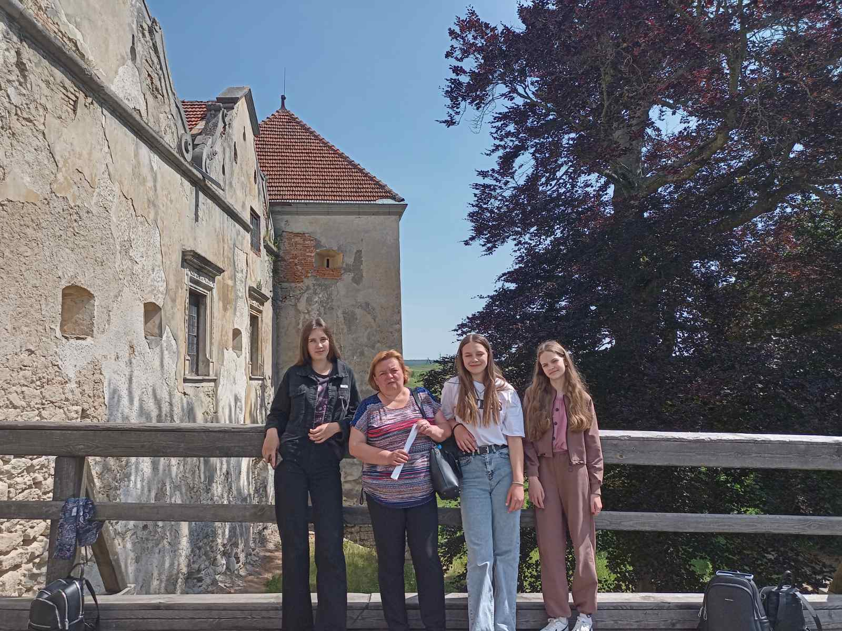
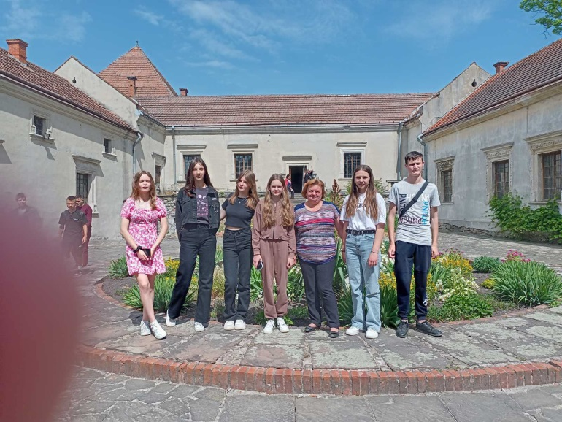
Ми подорожуємо

Slide 38
Правила педагогічної майстерності
Ніколи не зупинятися на досягнутому

Slide 39
Правила педагогічної майстерності
Ділитися з дітьми своїм досвідом

Slide 40
Правила педагогічної майстерності
Намагатися бути прикладом для дітей у всьому

Slide 41
Правила педагогічної майстерності
Займатися самоосвітою: вчити і вчитися самій

Slide 42
Робота з батьківським колективом
Вивчення сімей учнів
Спостереження
Анкетування
Батьківський всеобуч
Бесіди, групові та індивідуальні консультації
Відкриті заходи
Спільна робота
Загальношкільні збори
Класні збори
Спільні свята
Громадські справи

Slide 43
Щоб зацікавити учнів роботою на уроці, необхідно подбати про гармонійне поєднання його мотиваційного, змістового та розвивального компонентів. Зміст має привабити дітей чимось незвіданим, сприяти розвивальним дидактичним цілям. Дитина має зрозуміти значущість навчального матеріалу. Невичерпаним матеріалом для навчальних занять є саме життя.
Кожна складова уроку допомагає створити образ, який змушує дітей хвилюватися, уявляти, фантазувати, спонукає до активної мовленнєвої діяльності.

Slide 44
Дякую за увагу!

